Slide 1
USER INTERFACE
By : Florida

Slide 2
APA ITU UI [USER INTERFACE] ??
User Interface [UI] adalah :
bagaimana suatu website atau aplikasi yang kita buat terlihat dan berbentuk seperti apa !!
Hal tersebut mencakup Layout (tata letak), Visual Design (desain visual) dan Branding.

Slide 3
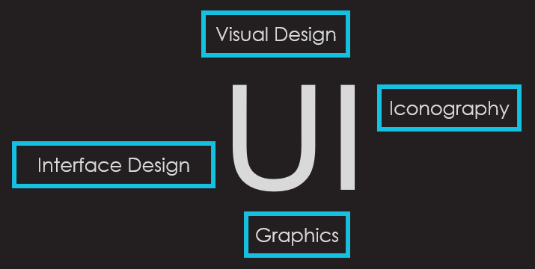
APA ITU UI ??
Tujuan utama dari UI adalah menampilkan interface yang memiliki keseragaman yang baik dari segi warna, font, gambar dll.

Slide 4
Tampilan UI ini diterapkan pada sistem operasi, aplikasi, website, maupun blog. Sebagai contoh tampilan menu-menu aplikasi pada smartphone, Jika kita membuka aplikasi Google Play Store, kita akan melihat tampilan seperti gambar berikut :

Slide 5
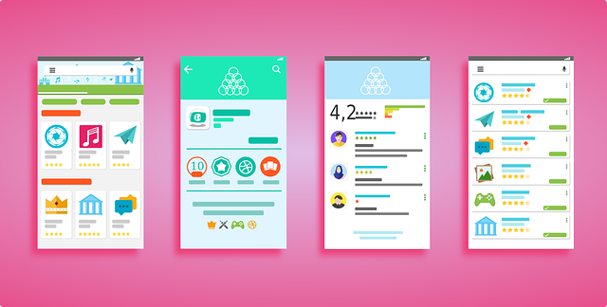

Slide 6
Jadi, tampilan UI dirancang dengan desain beberapa aspek, mulai dari layout, gambar logo, pemilihan warna yang sesuai, typography yang mudah dibaca dan hal lainnya untuk mempercantik tampilan. Nah, semua elemen yang memperindah tampilan tersebut termasuk dalam elemen UI.
Tidak hanya UI pada aplikasi, tampilan UI pada sebuah halaman website harus menarik. Berikut contoh halaman UI pada halaman website di desktop dan mobile gadget

Slide 7
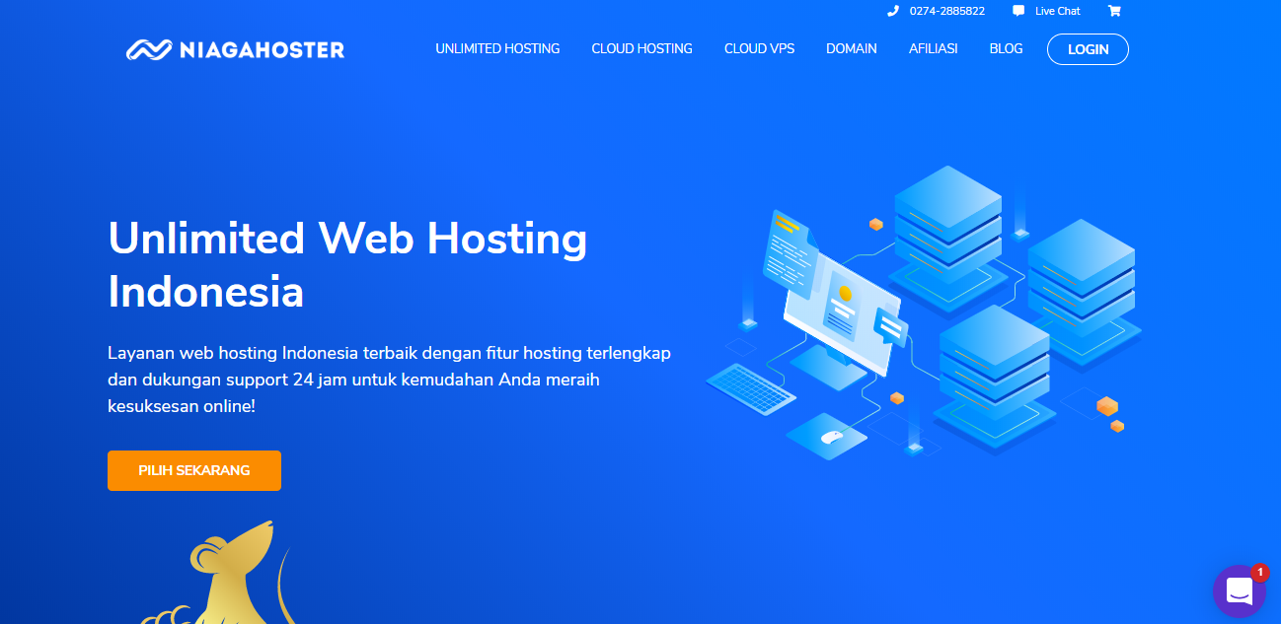

Slide 8
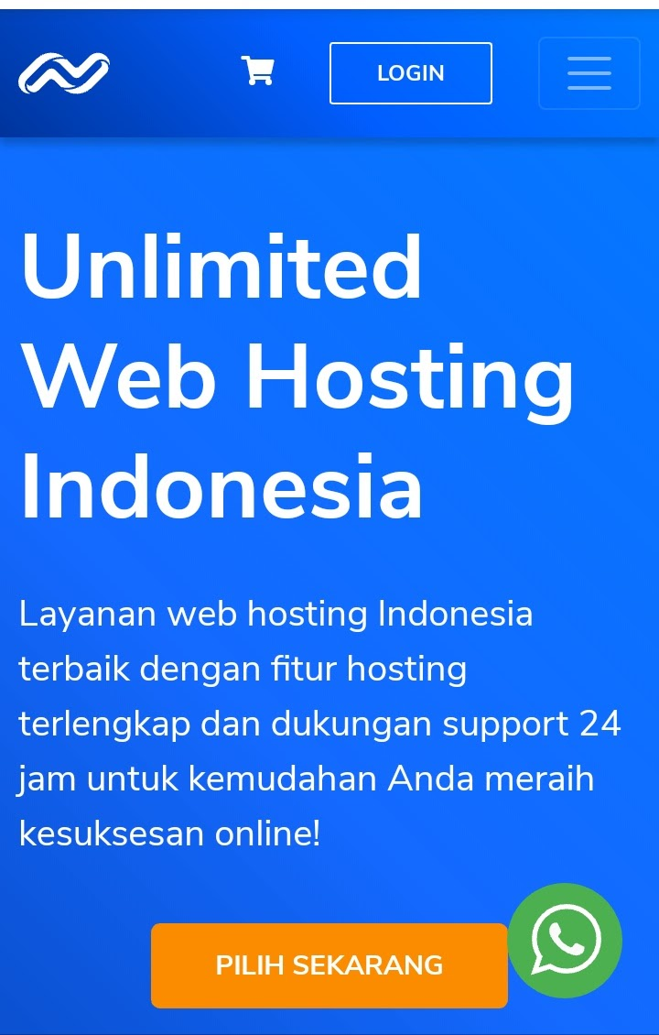

Slide 9
Tidak hanya harus menarik, tampilan UI juga harus disesuaikan dengan berbagai perangkat agar pengguna mudah dan nyaman menggunakan websitenya.

Slide 10
Interface / Antarmuka = merupakan mekanisma komunikasi antara pengguna [user] dengn sistem.

